Slide 1




TRƯỜNG TIỂU HỌC PHẢ LỄ
Môn Tiếng Việt lớp 3
Viết đoạn văn nêu lí do em thích hoặc không thích một nhân vật trong câu chuyện đã đọc
Giáo viên thực hiện: Nguyễn Thị Oanh
Lớp: 3C

Slide 2
Tiếng Việt
VIẾT ĐOẠN VĂN NÊU LÍ DO THÍCH HOẶC KHÔNG THÍCH MỘT NHÂN VẬT TRONG CÂU CHUYỆN ĐÃ ĐỌC

Slide 3
Yêu cầu cần đạt:
+ Kiến thức:
Tiếp tục luyện kĩ năng viết đoạn văn về một nhân vật trong câu chuyện.
+ Năng lực: Phát triển năng lực ngôn ngữ.
- Phát triển năng lực tự chủ, tự học, giao tiếp hợp tác: lắng nghe, viết đoạn văn đúng chủ đề, hoàn thành các nội dung bài viết. Phát triển năng lực ngôn ngữ: viết câu văn đủ ý, liên kết ý chặt chẽ, dùng từ ngữ phù hợp.
+ Phẩm chất: Yêu quý những nhân vật trong câu chuyện, yêu các nghề nghiệp khác nhau trong cuộc sống.
+ GDKNCDS: Khi lên mạng để tìm kiếm thông tin HS nên lựa chọn trang mạng chính thống, tránh trang mạng có nội dung không phù hợp với lứa tuổi.

Slide 4
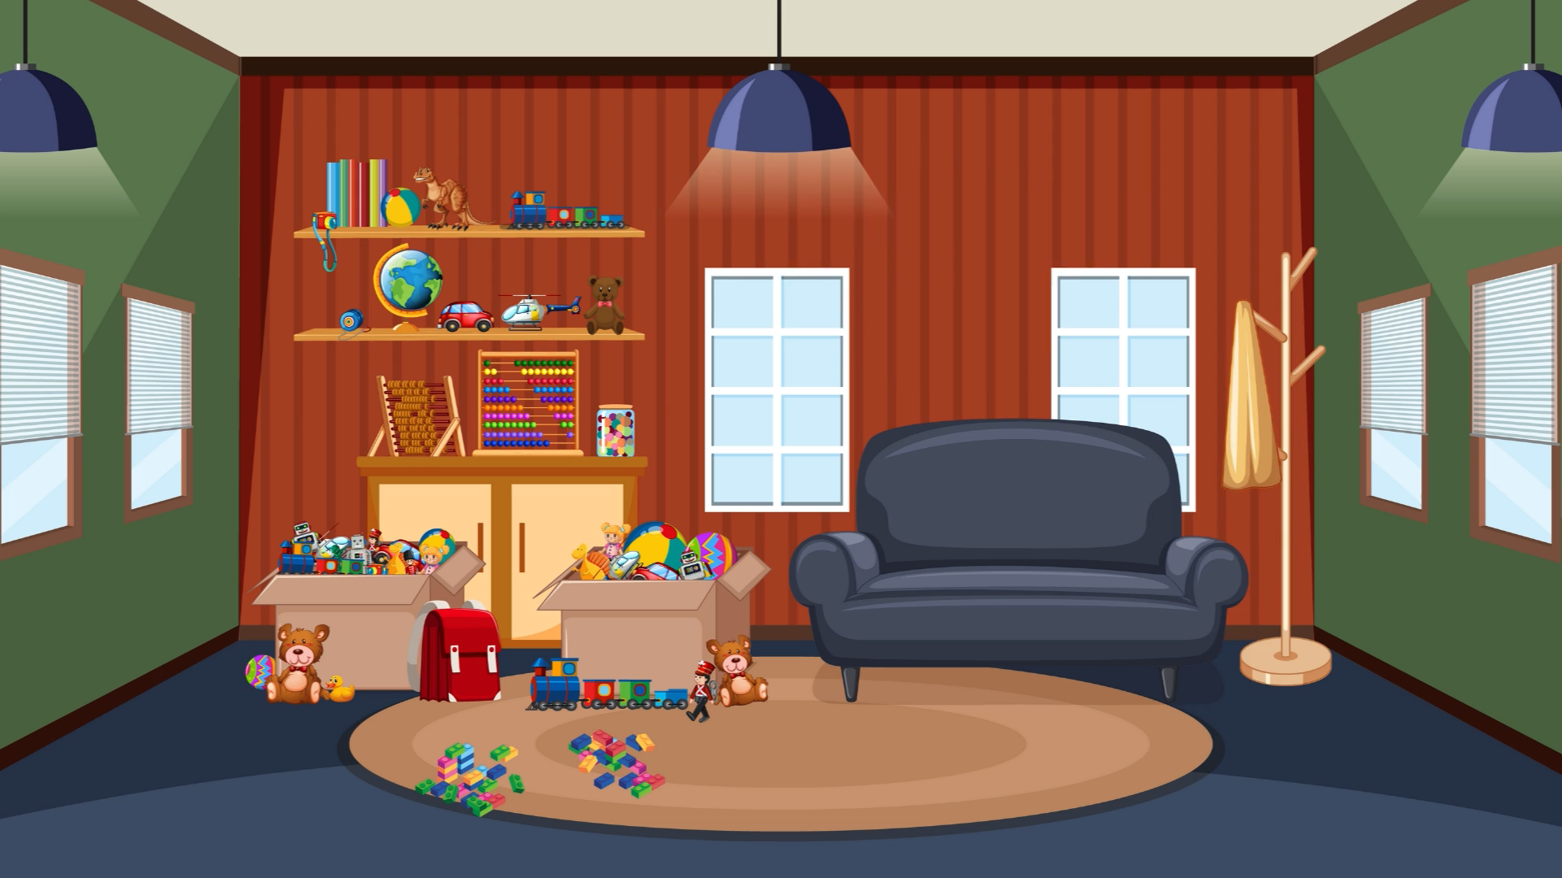

Slide 5
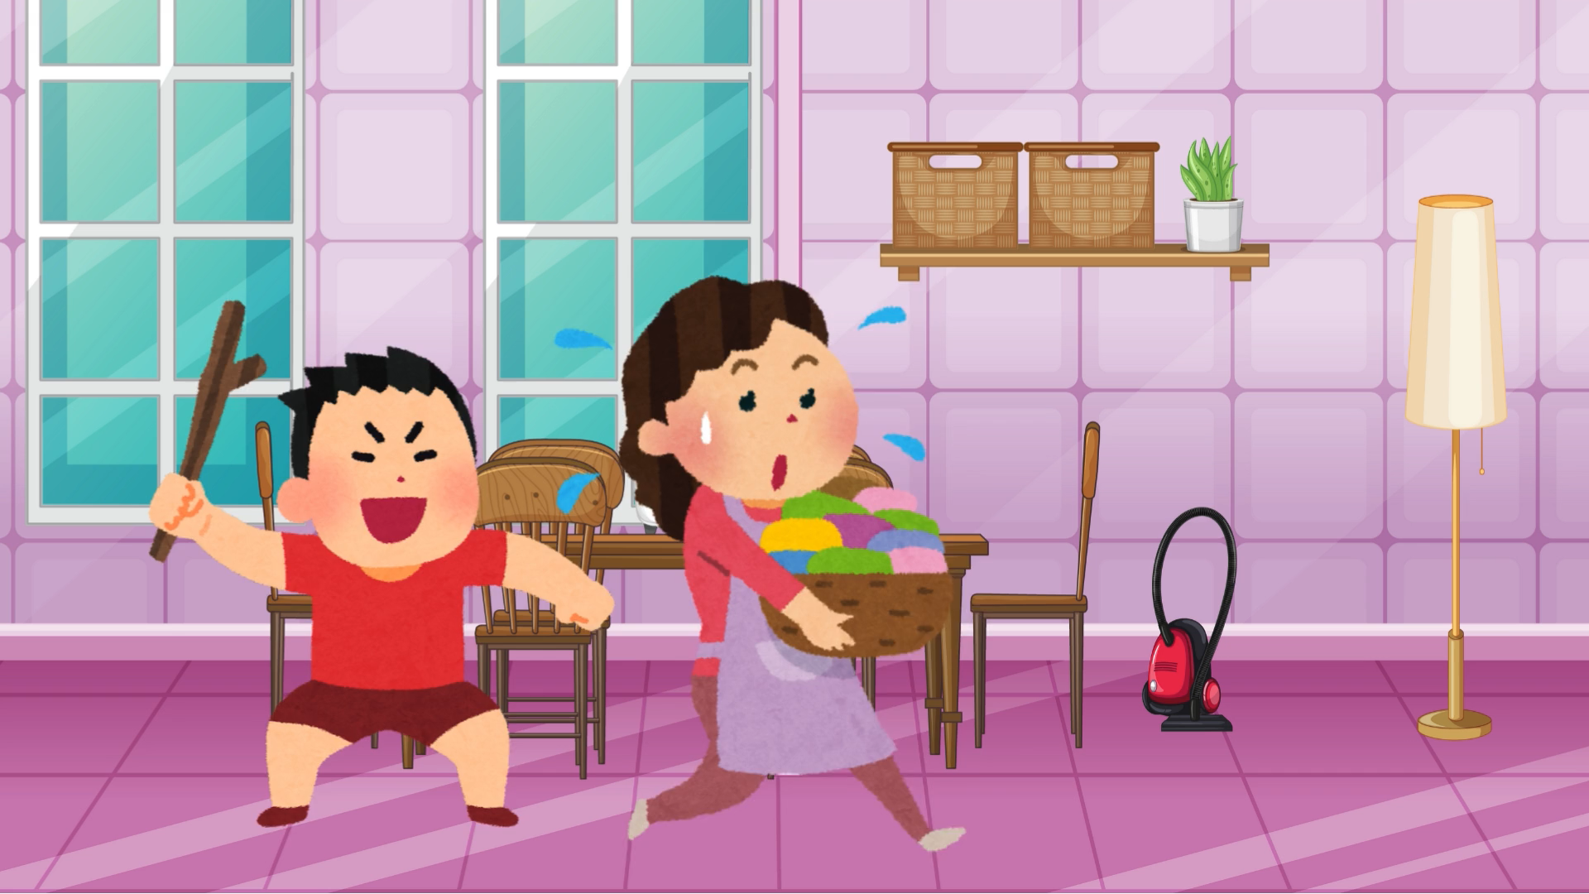

Slide 6
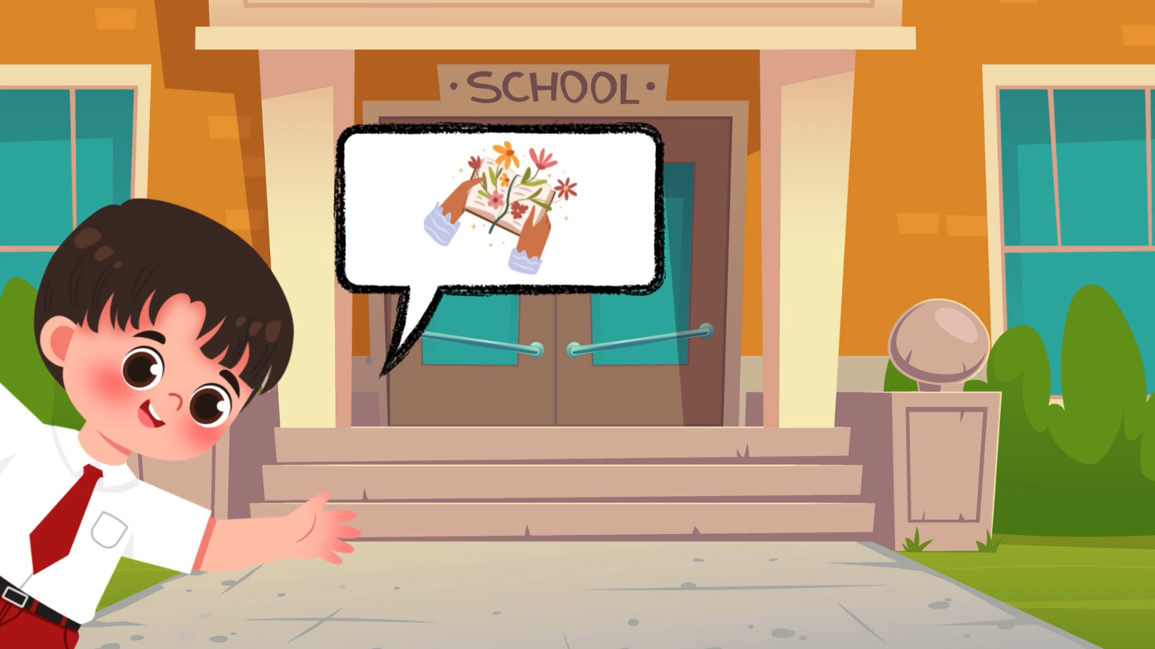

Slide 7
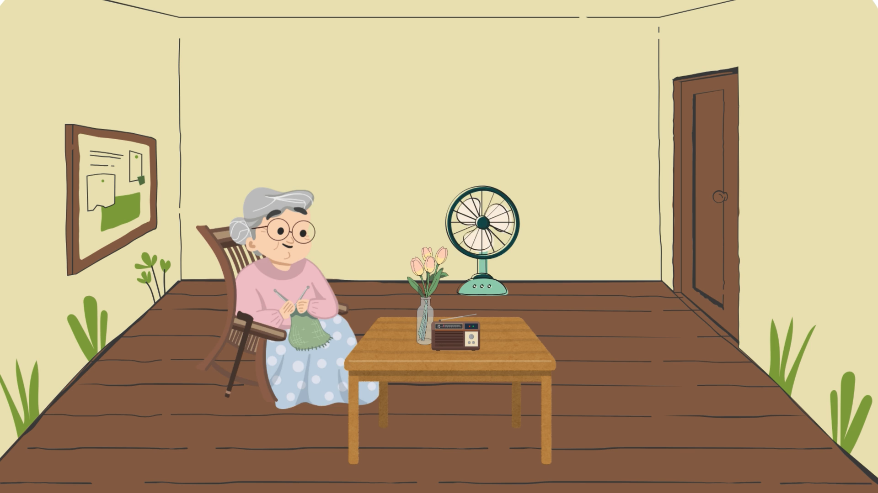

Slide 8
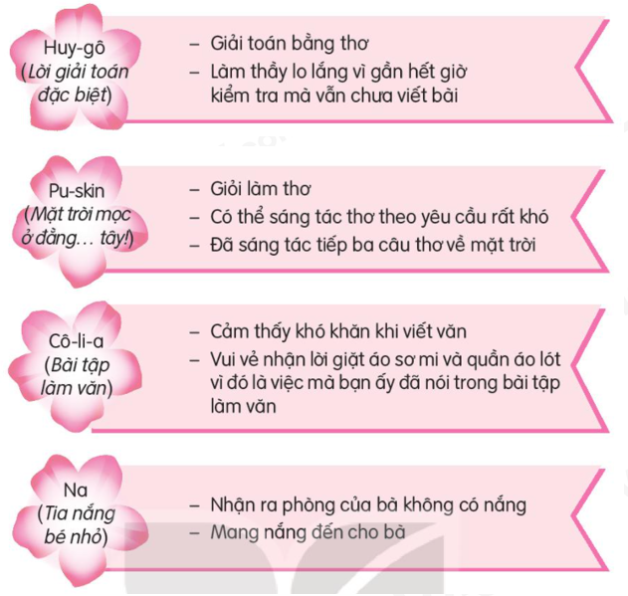
Bài 1: Trao đổi với bạn suy nghĩ của mình về các nhân vật trong câu chuyện đã học.

Slide 9
Quizihttps://quizizz.com/admin/quiz/6756ea8af004846a19865015?searchLocale=

Slide 10
Nêu lí do thích hoặc không thích một nhân vật em cần nêu:
Nêu tên của nhân vật trong câu chuyện, đặc điểm (ngoại hình, tính cách, lời nói, hành động,…), nêu được lí do em thích hoặc không thích, suy nghĩ và tình cảm.

Slide 11
Bài 2: Viết một đoạn văn ngắn nêu lí do em thích hoặc không thích một nhân vật trong câu chuyện
đã đọc.
- Sử dụng các từ ngữ có hình ảnh gợi tả, gợi cảm, tránh lặp từ, câu văn giàu hình ảnh, vận dụng các kiểu câu, dấu câu phù hợp, giữa các câu có sự liên kết chặt chẽ với nhau.

Slide 12
Bài 3: Trao đổi bài làm của em với bạn, chỉnh sửa và bổ sung ý hay.
- Chỉnh sửa cách dùng từ: lặp từ, từ chưa phù hợp… Câu chưa đủ ý, sử dụng dấu câu, câu văn chưa rõ ý.
- Phát hiện, bổ sung từ, ý trong câu văn cho bạn. Phát hiện từ, câu văn hay, sáng tạo…

Slide 13

XIN CHÂN THÀNH CẢM ƠN
QUÝ THẦY CÔ GIÁO VÀ CÁC EM
Notes:
13

